Slide 1
MODEL MARKETINGA U TURIZMU

Slide 2
UVOD
Model marketinga u turizmu bazira se na teoriji uslužnog sektora
Obuhvata tri ključne faze:
  Faza potencijala
  Faza procesa
  Faza rezultata
Svaka faza ima svoje specifične marketinške aktivnosti

Slide 3
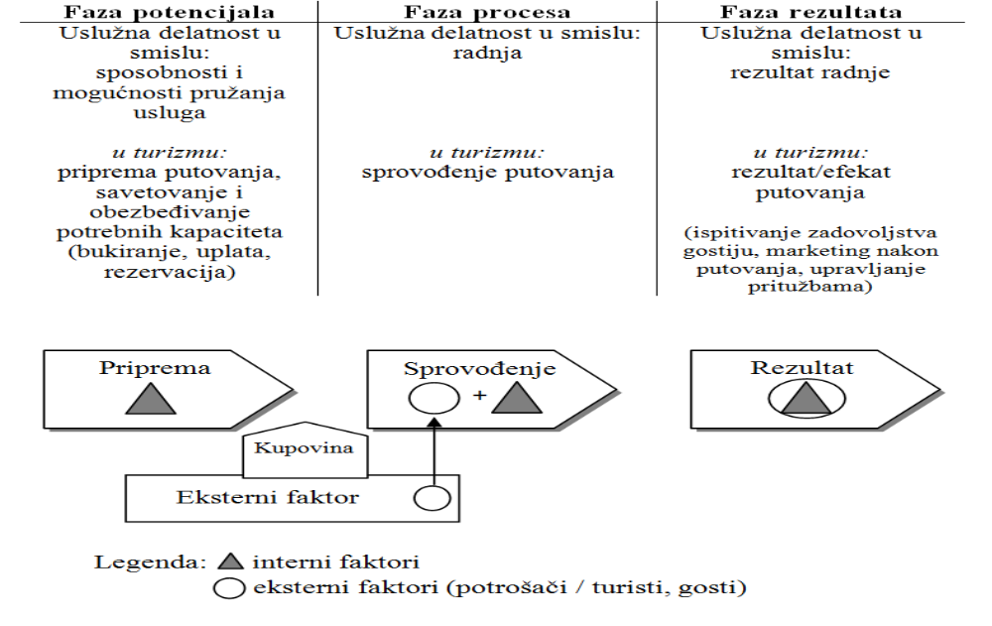
Slika 1. Model marketinga u turizmu
(Izvor: u skladu sa Freyer 2004:67)

Slide 4
FAZA POTENCIJALA-SPECIFIČNOSTI
Faza planiranja i ponude usluga
Fokus: rezervacije, planiranje kapaciteta, informisanje turista
Primer iz prakse:
  Turistička agencija „X" reklamira last-minute letovanje u Grčkoj preko društvenih mreža i organizuje promotivne popuste za vansezonska putovanja

Slide 5
MARKETINŠKE AKRIVNOSTI U FAZI POTENCIJALA
Marketinške aktivnosti:
  Promocija (online i offline)
  Savetovanje i personalizovani pristup
  Stvaranje poverenja
Instrumenti: reklamne kampanje, prisustvo na sajmovima turizma, veb sajtovi, društvene mreže

Slide 6
FAZA PROCESA (IZVOĐENJE USLUGE) – SPECIFIČNOSTI
Realizacija putovanja i usluga na destinaciji
Uključeni: hotelijeri, vodiči, prevoznici, lokalni partneri
Primer iz prakse:
  Hotel "FPS" koristi aplikaciju za goste radi lakšeg naručivanja sobnog servisa, rezervacije spa tretmana i davanje povratnih informacija u realnom vremenu

Slide 7
MARKETINŠKE AKTIVNOSTI U FAZI PROCESA
Fokus: kvalitet usluge, interakcija sa gostima, fleksibilnost u rešavanju problema
Ključna uloga zaposlenih u direktnom kontaktu s gostima
Internii marketing i edukacija osoblja

Slide 8
FAZA REZULTATA
Evaluacija zadovoljstva i aktivnosti posle putovanja
Primer iz prakse:
  Turoperator „XY" šalje personalizovane mejlove sa anketama i popustom za sledeće putovanje zadovoljnim gostima

Slide 9
MARKETINŠKE AKTIVNOSTI U FAZI REZULTATA
Marketinške aktivnosti:
  Istraživanje zadovoljstva korisnika
  Upravljanje pritužbama
  Programi lojalnosti
Cilj: stvaranje mreže stalnih korisnika

Slide 10
ZAKLJUČAK
Model marketinga u turizmu obuhvata ceo turistički ciklus
Efikasan marketing zahteva sinhronizaciju svih učesnika
Zadovoljstvo gosta = dugoročni uspeh

Slide 11
PITANJA ZA DISKUSIJU
Koje marketinške aktivnosti ste vi primetili na svojim putovanjima?
2. Zašto turističke agencije i drugi pružaoci usluga sprovode aktivnosti „naknadne pažnje“ nakon povratka turista sa putovanja?
3. Koja je osnovna uloga marketinga u fazi potencijala u turizmu?
4. U okviru modela marketinga u turizmu, šta je ključno za uspešno sprovođenje usluga tokom faze procesa, kada se realizuje samo putovanje i koriste turističke usluge?

Slide 12
HVALA VAM NA PAŽNJI !

